Slide 1
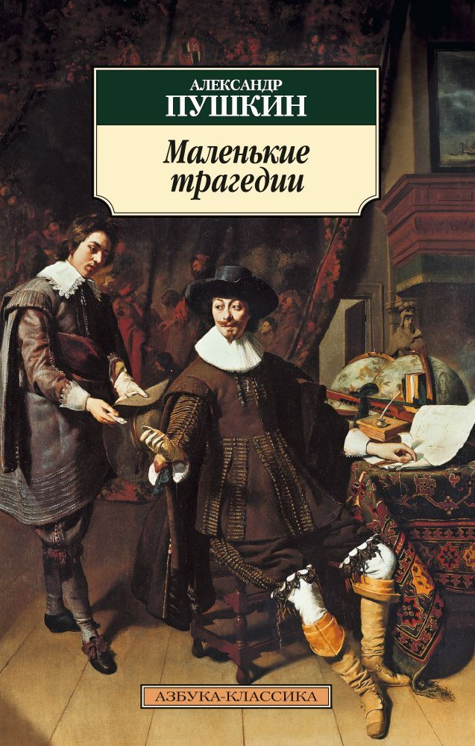
Александр Сергеевич Пушкин «Маленькие трагедии» викторина

Slide 2
Вопрос 1 | Вопрос 2 | Вопрос 3 | Вопрос 4 | Вопрос 5
Вопрос 6 | Вопрос 7 | Вопрос 8 | Вопрос 9 | Вопрос 10
Вопрос 11 | Вопрос 12 | Вопрос 13 | Вопрос 14

Slide 3
Вопрос 1: К какому литературному жанру принадлежат все произведения, вошедшие в цикл под названием «Маленькие трагедии

Slide 4
Пьесы

Slide 5
Вопрос 2:Какое произведение не входит в цикл «Маленьких трагедий»?: «Скупой рыцарь» «Моцарт и Сальери» «Каменный гость» «Пир во время чумы» «Русалка»

Slide 6
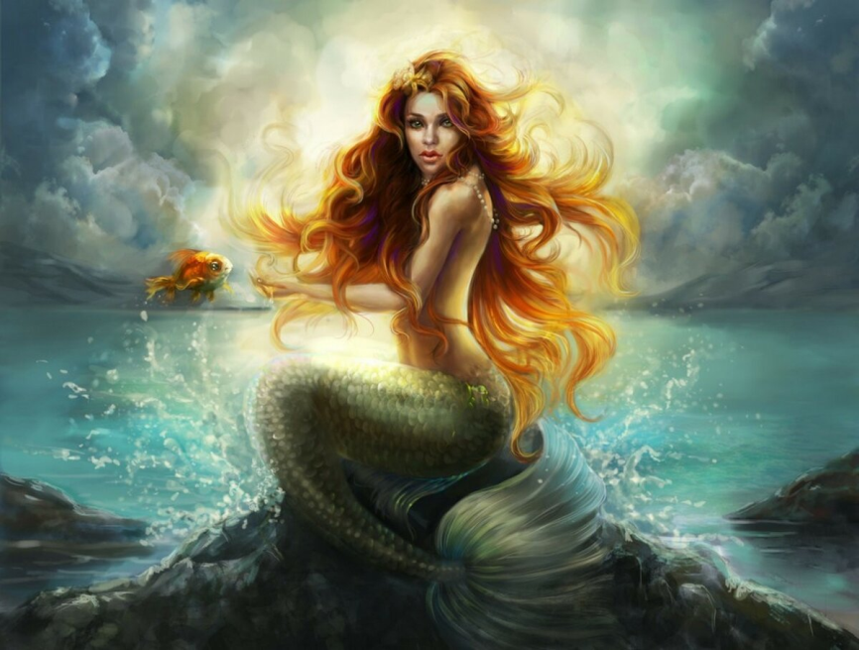
«Русалка»

Slide 7
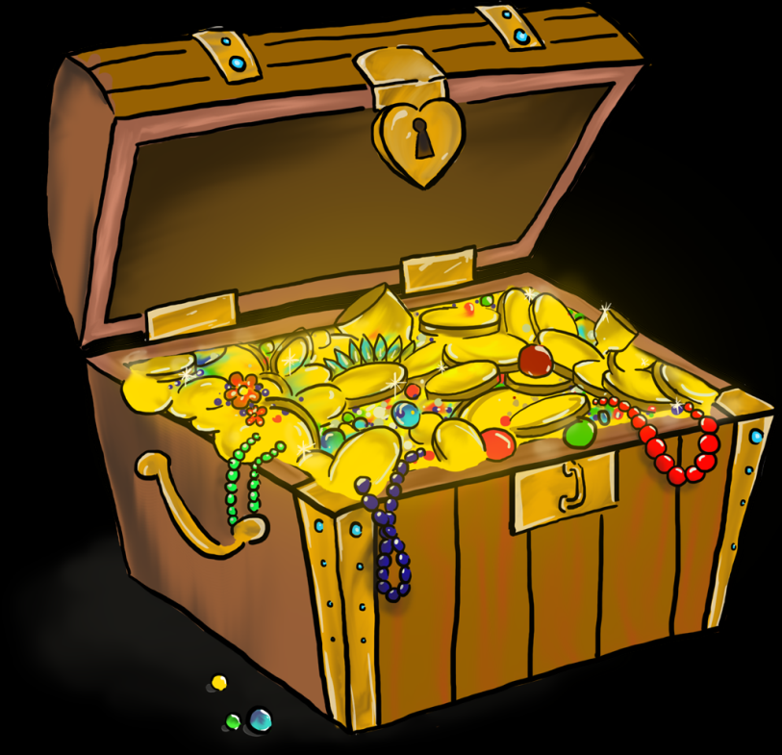
Вопрос 3:Сколько сундуков с золотом было у старого барона в пьесе «Скупой рыцарь»: а) 6 б) 5 в) 4

Slide 8
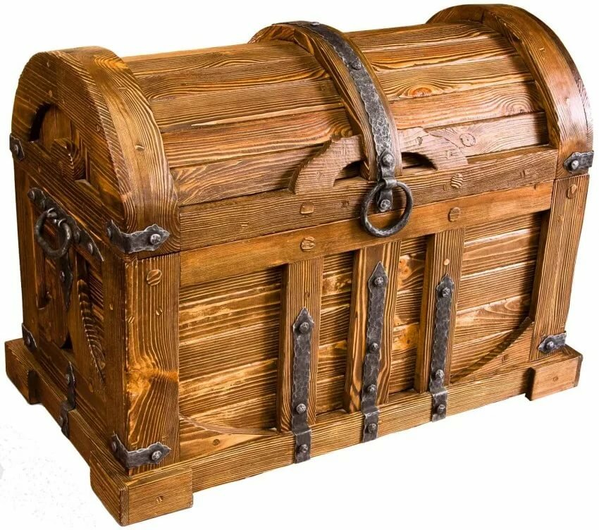
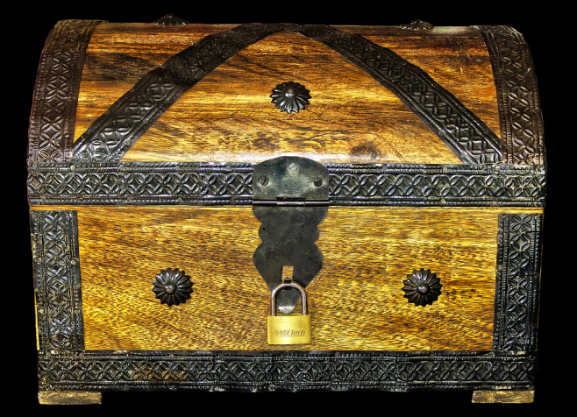
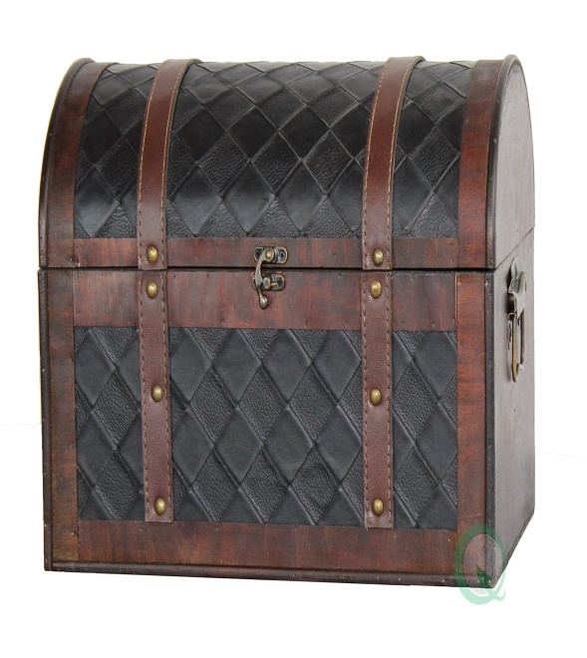
Шесть

Slide 9
Вопрос 4: Как называется лучшее произведение Моцарта, которое он играет Сальери накануне своей смерти: а) «Волшебная флейта» б) «Реквием» в) «Дон Жуан»

Slide 10
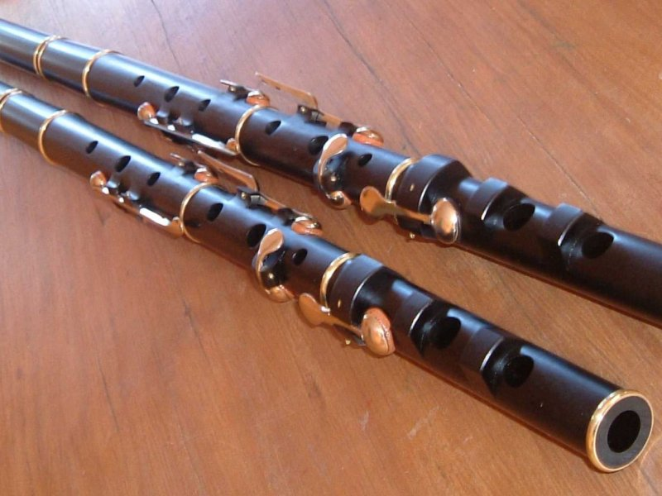
«Реквием»

Slide 11
Вопрос 5:Из какой «Маленькой трагедии цитата» «Ужасный век, ужасные сердца»

Slide 12
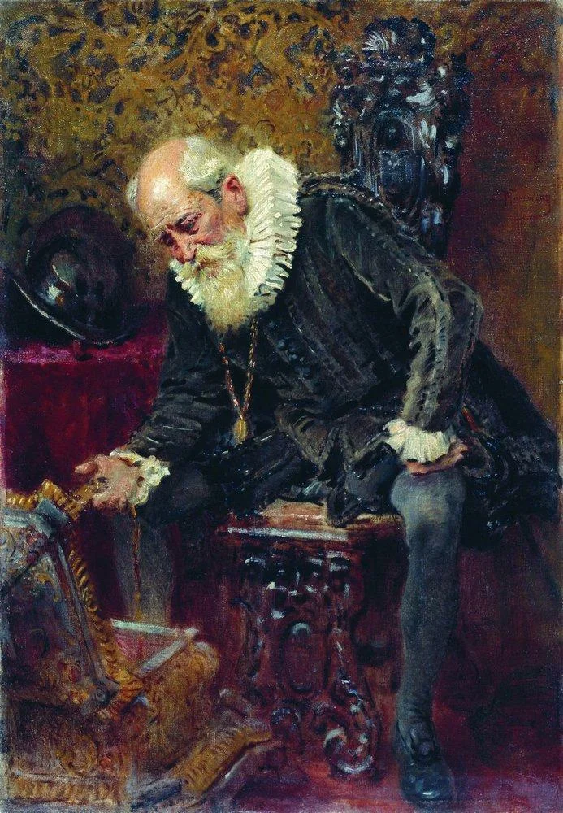
«Скупой рыцарь»

Slide 13
Вопрос 6: Как зовут возлюбленную Дона Гуана, из-за страсти к которой он погибает:
а) Дона Анна б) Джульетта в) Лаура

Slide 14
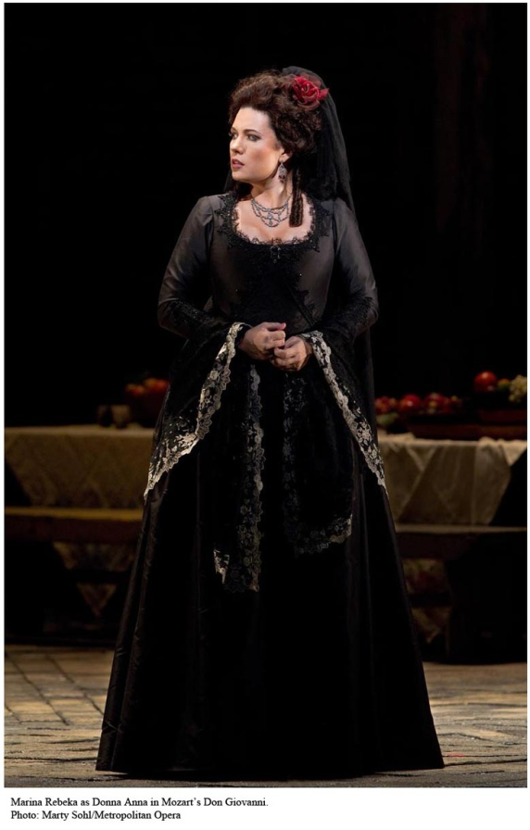
Дона Анна

Slide 15
Вопрос 7: О чём Дон Гуан приказывает своему слуге просить статую командора

Slide 16
Прийти вечером к Доне Анне и встать у дверей

Slide 17
Вопрос 8:Как зовут председателя застолья в пьесе «Пир во время чумы»: а) Лепорелло б) Альбер в) Вальсингам

Slide 18
Вальсингам

Slide 19
Вопрос 9: Откуда Сальери взял яд, которым он отравил Моцарта?

Slide 20
От возлюбленной Изоры

Slide 21
Вопрос 10: В какой город возвращается тайком Дон Гуан из ссылки: а) Париж б) Неаполь в) Мадрид

Slide 22
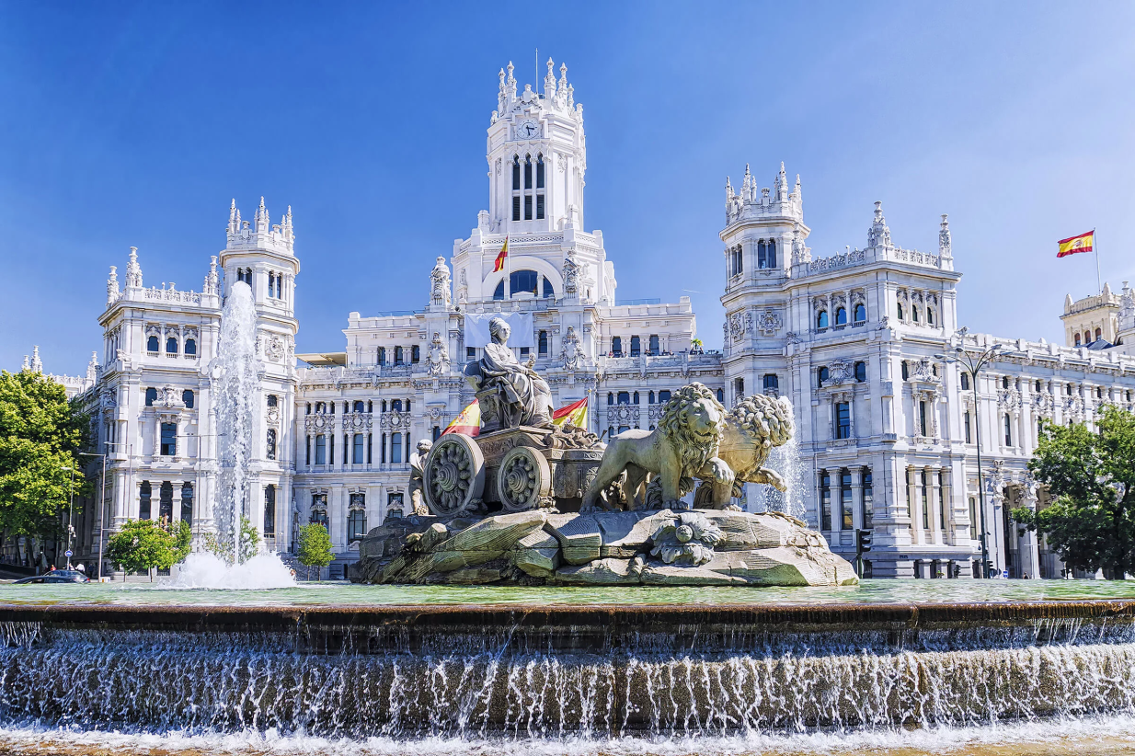
Мадрид

Slide 23
Вопрос 11: Кто призывает прекратить кощунственное веселье во время эпидемии чумы: а) Душа умершего друга б) Священник в) Рыцарь

Slide 24
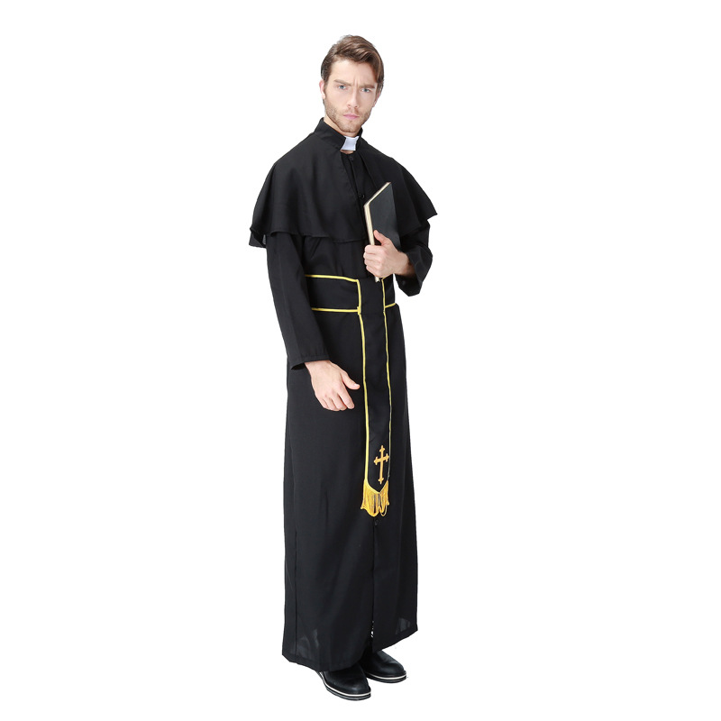
Священник

Slide 25
Вопрос 12: . Где впервые Дон Гуан увидел Анну?

Slide 26
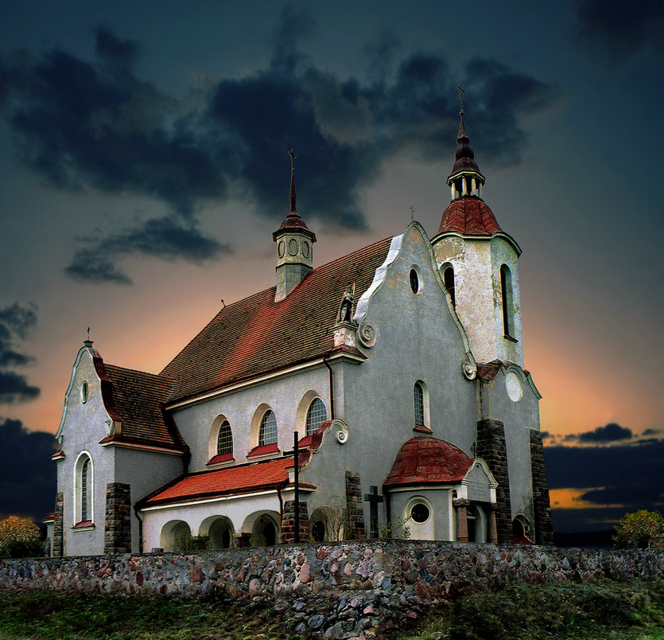
в Антоньевом монастыре

Slide 27
Вопрос 13: Кого Дон Гуан первым делом хотел навестить в Мадриде?

Slide 28
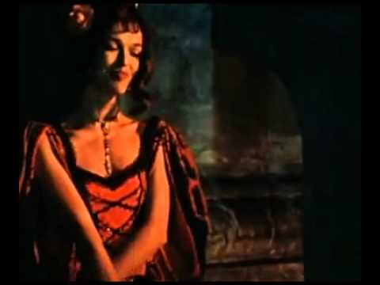
Лауру

Slide 29
Вопрос 14: Откуда эти строки «Безбожный пир, безбожные безумцы…»

Slide 30
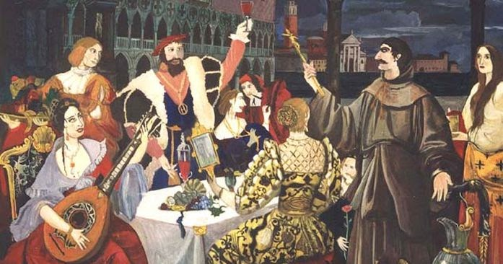
«Пир во время чумы»

